Slide 1


ФЕДЕРАЛЬНОЕ ГОСУДАРСТВЕННОЕ БЮДЖЕТНОЕ ОБРАЗОВАТЕЛЬНОЕ УЧРЕЖДЕНИЕ ВЫСШЕГО ОБРАЗОВАНИЯ
Выпускная квалификационной работа (магистерская диссертация) по теме:
«Разработка программного комплекса для решения задачи классификации зашумленных данных на основе возможностей нейронных сетей»
Студент: Швец Г.В.
Группа: А-06м-23
Руководитель: к.т.н., доцент Фомина М.В.
Москва, 2025

Slide 2

Актуальность работы
Экспоненциальный рост объемов данных:
Неизбежное присутствие шума:
К 2025 году объемы данных достигнут 175 зеттабайт. Это создает новые вызовы для их обработки.
Ошибки измерений, передачи и хранения неизбежно приводят к зашумленности данных. Традиционные алгоритмы теряют свою эффективность, снижая точность анализа.
Погрешности измерительных приборов
Сбои при передаче данных
Человеческие ошибки при вводе
Неконтролируемые внешние воздействия
Последствия игнорирования шума в данных:
Игнорирование шума приводит к ошибочным решениям в критически важных областях. Это снижает обобщающую способность моделей и вызывает нестабильность предсказаний.

Slide 3





Цели и задачи работы
Цель работы:
Разработка программного комплекса для решения задачи классификации зашумленных данных на основе возможностей нейронных сетей.
Задачи:
Анализ современных методов
Изучение подходов к классификации зашумленных данных.
Проектирование архитектуры
Создание нейронной сети для различных видов шума.
Создание адаптивного ансамбля
Разработка адаптивного ансамбля, во главе которого стоит нейронная сеть.
Реализация программного комплекса
Разработка программного комплекса с графическим интерфейсом пользователя.
Экспериментальная валидация
Подтверждение эффективности разработанного решения.

Slide 4
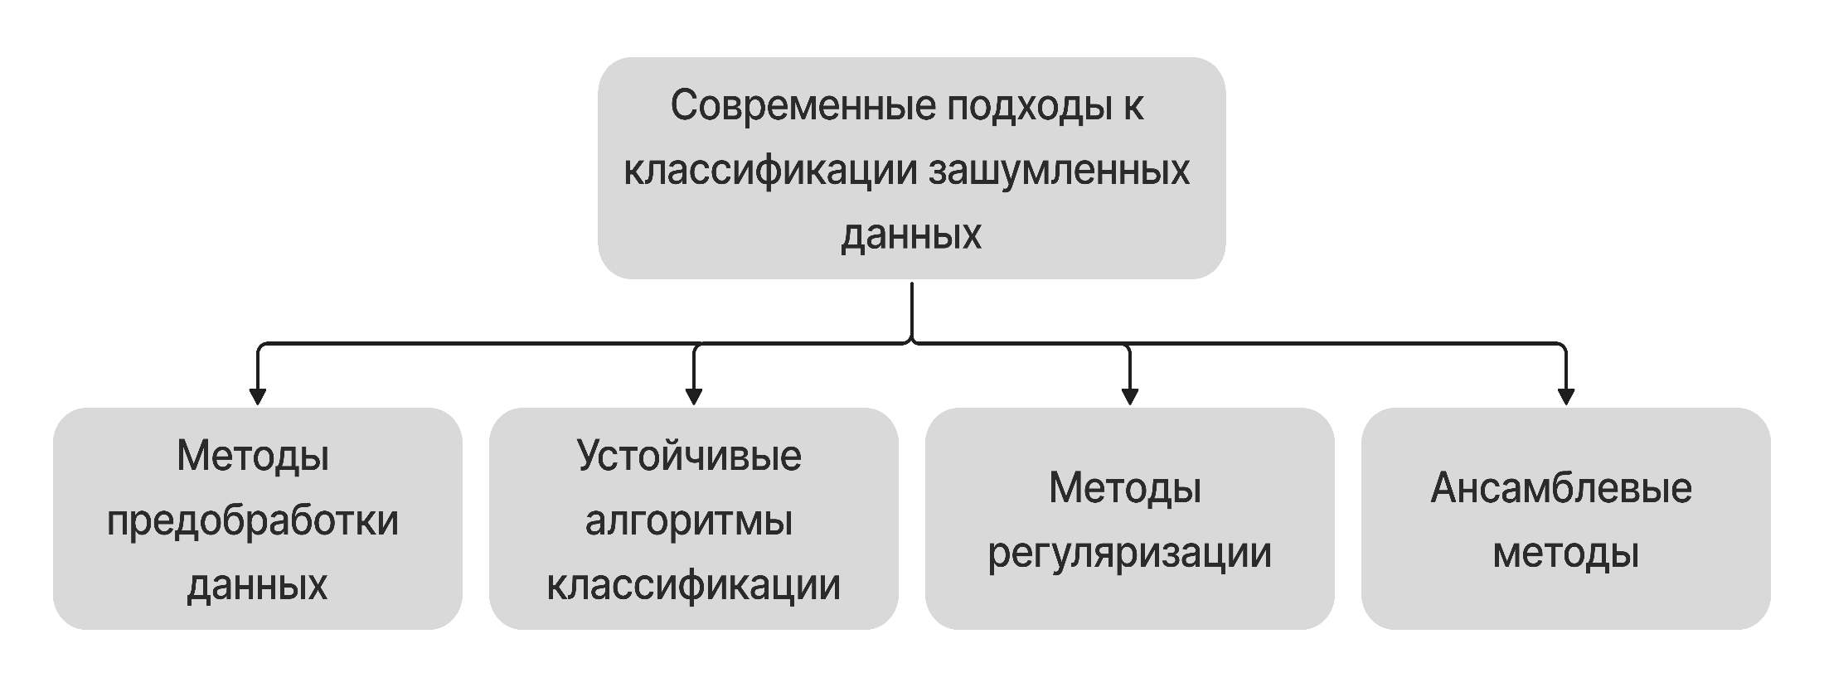
Анализ современных подходов

Slide 5
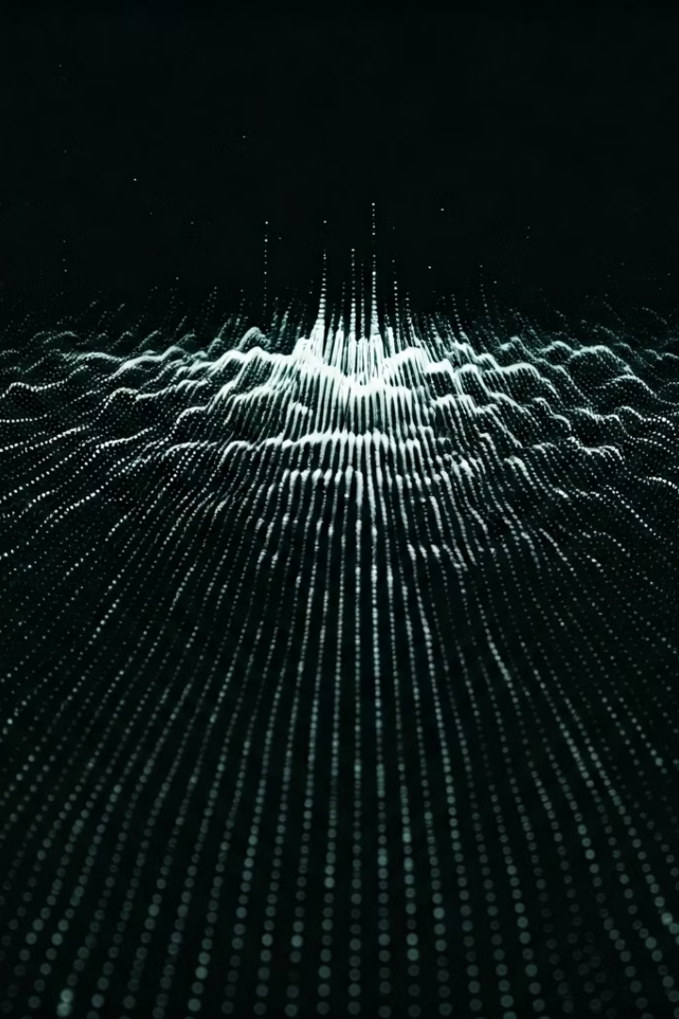
Типы шума в данных
Тип шума
Математическое описание
Характеристики
Гауссовский
x̃ = x + ε, εN(0,σ²)
Нормальное распределение
Импульсный
Редкие выбросы большой амплитуды
Наиболее разрушительный
Равномерный
x̃ = x + ε, εU(-a,a)
Равномерное распределение
Мультипликативный
x̃ = x × (1 + ε)
Пропорционален сигналу
Пропущенные значения
Отсутствие данных
Требует специальной обработки
"Соль и перец"
Замена на min/max значения
Частный случай импульсного
Влияние шума на классификацию значительно: переобучение на шумовых паттернах, смещение оценок параметров модели и нестабильность процесса оптимизации.

Slide 6
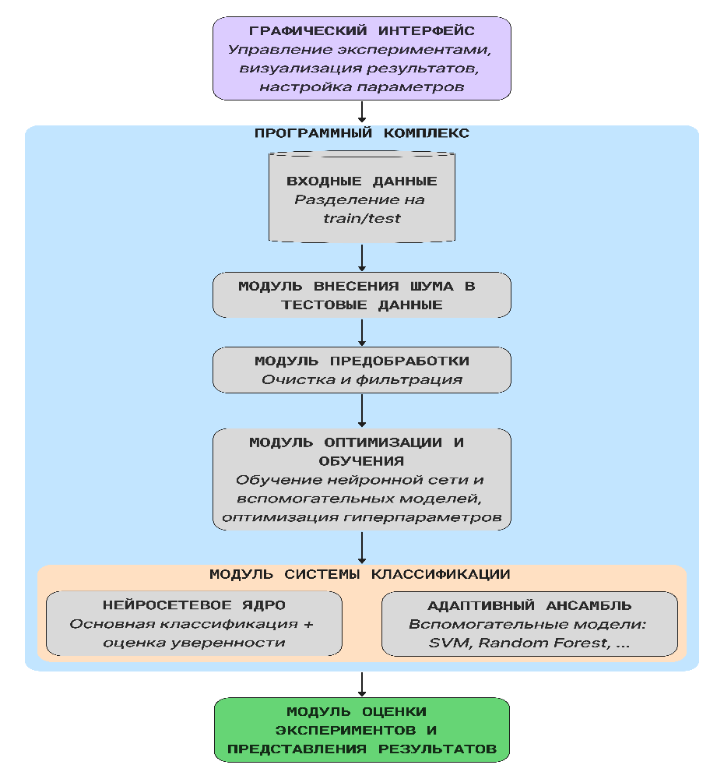
Архитектура программного комплекса
Модульность
Адаптивность
Обеспечивает слабую связанность компонентов.
Автоматическая настройка программного комплекса.
Расширяемость
Возможность добавления новых алгоритмов.
Программный комплекс имеет модульную структуру. Это ключевой принцип для обеспечения гибкости и масштабируемости. Адаптивность позволяет системе автоматически подстраиваться под различные типы шума. Расширяемость упрощает интеграцию новых методов и алгоритмов.

Slide 7






Нейросетевое ядро
Глубокая нейронная сеть с
резидуальнымими соединения
Предотвращают затухание градиентов.
Batch Normalization
Стабилизирует процесс обучения, путем улучшения
устойчивости к выбросам.
Focal Loss
Улучшенная функция потерь,
Автоматическая оптимизация
Используется Optuna для гиперпараметров.
Оптимизация гиперпараметров проходит 50-100 итераций
в зависимости от сложности набора данных.
Функции активации
Swish — основная функция активации; ReLU, Leaky ReLU, Mish — альтернативные варианты.
Эта архитектура нейронной сети с резидуальными соединениями является центральным элементом комплекса. Она спроектирована для эффективной работы с зашумленными данными.

Slide 8
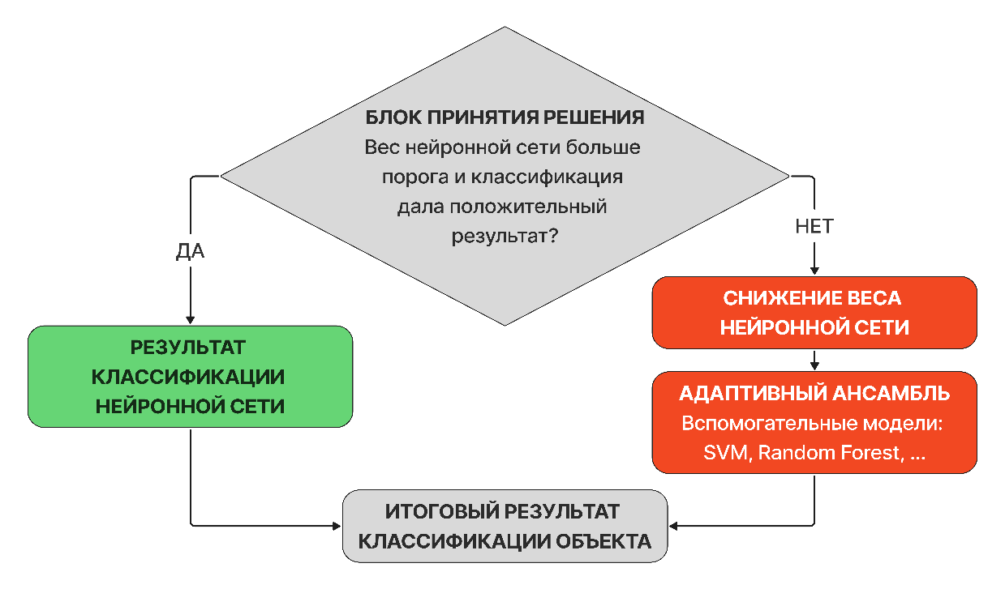
Адаптивный ансамбль
Основной классификатор:
Нейронная сеть
Вспомогательные алгоритмы:
Random Forest
Gradient Boosting
Support Vector Machine (SVM)
K-Nearest Neighbors
XGBoost
LightGBM
AdaBoost
Extra Trees
Принцип работы:
Высокая уверенность нейронной сети $→$ используем её результаты классификации;
Низкая уверенность нейронной сети $→$подключаются вспомогательные алгоритмы.
*Снижение веса нейронной сети происходит только если оно больше порога

Slide 9
Методы предобработки данных

Slide 10

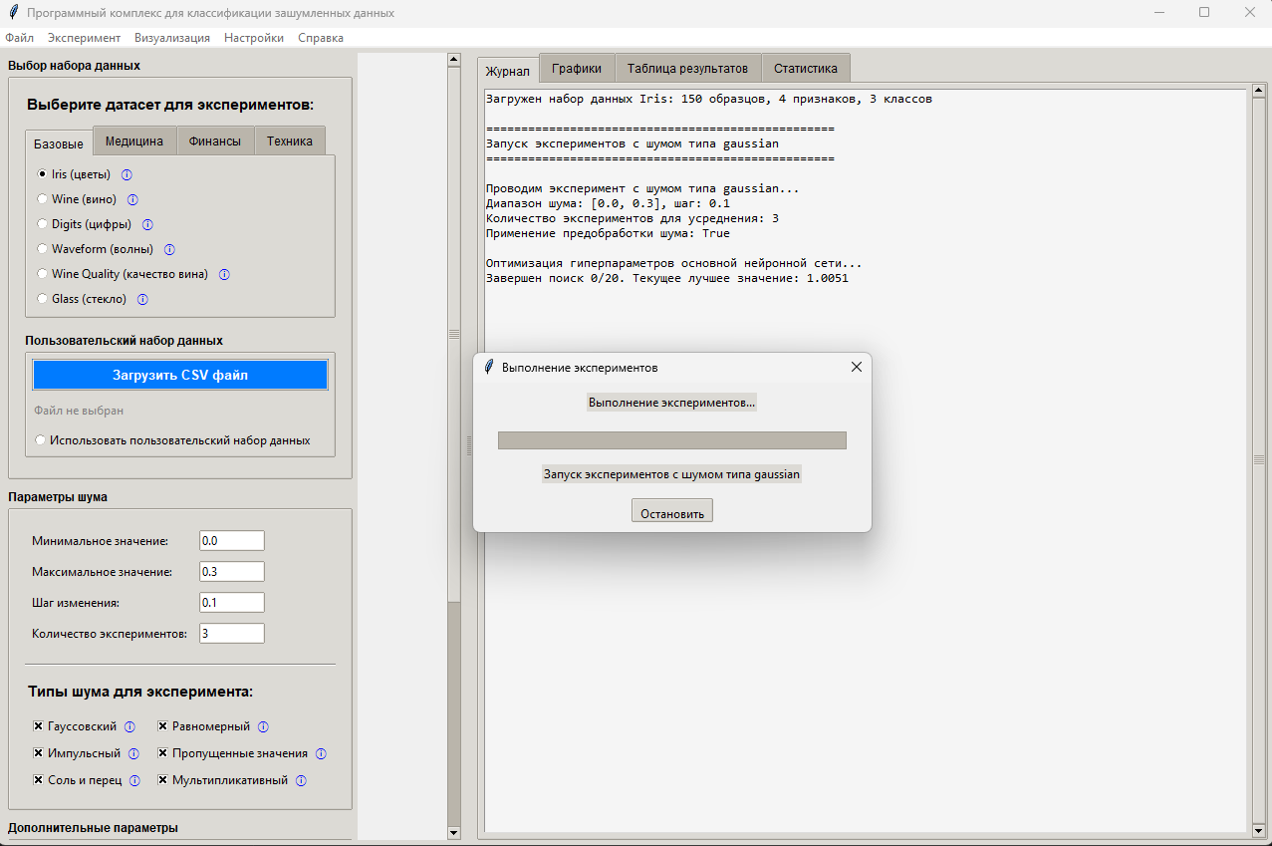
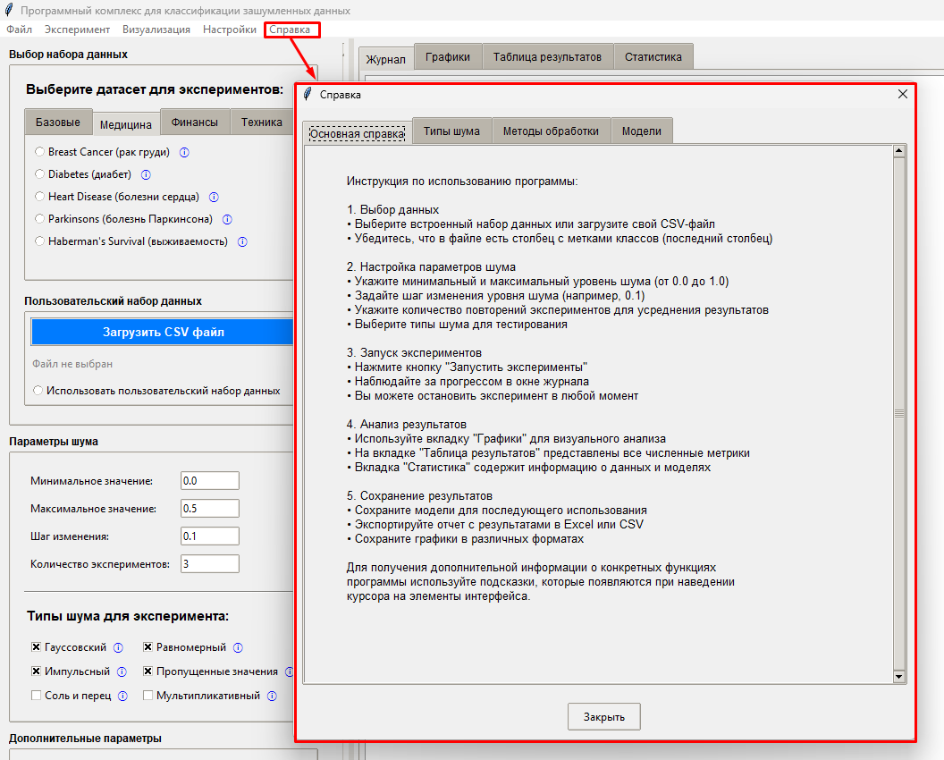



Реализация программного комплекса
Python 3.10
Язык программирования.
TensorFlow 2.X
Для нейронных сетей.
Scikit-learn
Классические ML алгоритмы.
Tkinter
Графический интерфейс.
Программный комплекс реализован на Python 3.10. Он использует мощные библиотеки, такие как TensorFlow и Scikit-learn. Графический интерфейс пользователя (GUI) на базе Tkinter предоставляет интуитивно понятное взаимодействие. В нем реализована визуализация результатов в реальном времени, а также сохранение и загрузка моделей.

Slide 11
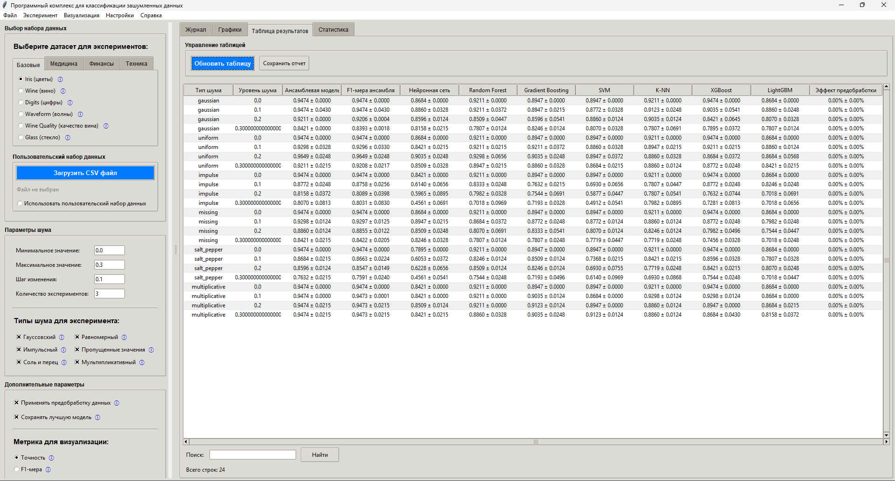
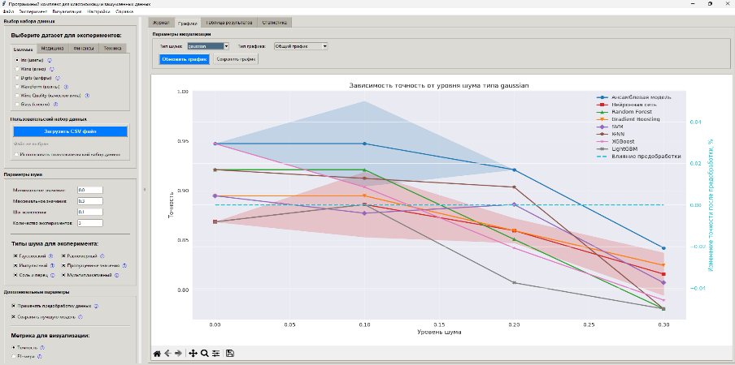
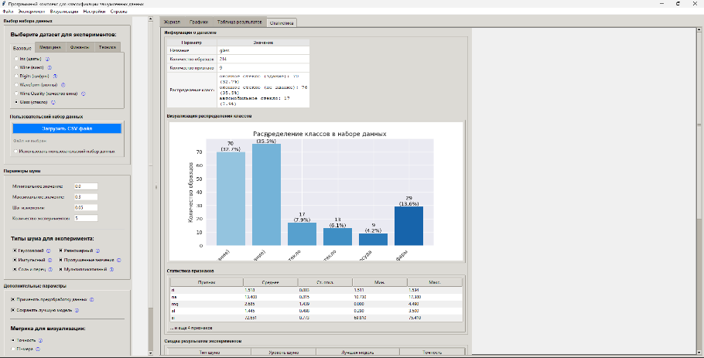
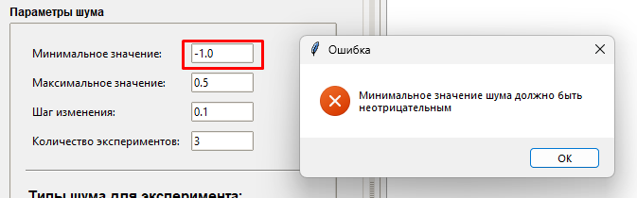
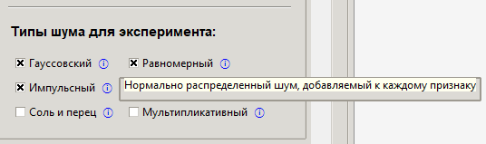
Графический интерфейс

Slide 12
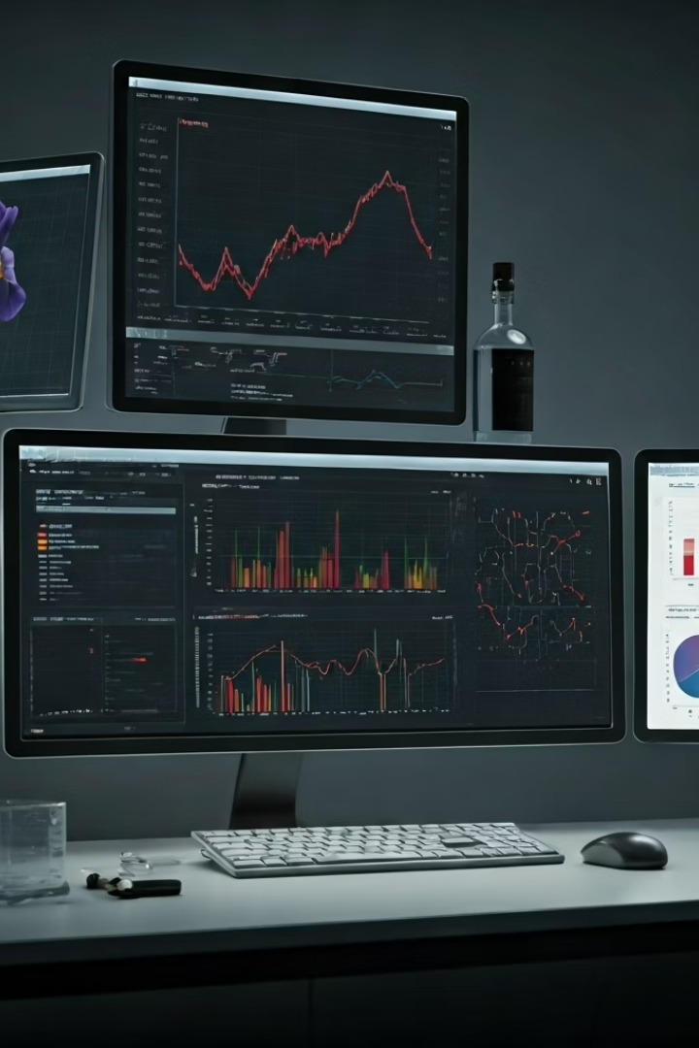
Методика экспериментальных исследований
18
60%
30%
Встроенных датасетов
Обучение
Уровень шума
60% данных для обучения.
От 0% до 30% с шагом 5%.
Iris, Wine, Breast Cancer
и т.д..
5
Повторений
Для статистической значимости.
Эксперименты проводились на 18 встроенных и пользовательских наборах данных. Разделение данных: 60% обучение, 15% валидация, 25% тест. Шум применялся только к тестовой выборке. Модели обучались на чистых данных для оценки устойчивости.

Slide 13
Результаты экспериментов (импульсный)
Уровень шума, % | Ансамблевая модель, % | Нейронная сеть, % | Random Forest, % | Gradient Boosting, % | SVM, % | K-NN, % | XGBoost, % | LightGBM, %
0 | 100 | 95 | 95 | 97 | 100 | 95 | 95 | 95
5 | 96 | 81 | 93 | 95 | 80 | 82 | 94 | 94
10 | 93 | 67 | 92 | 90 | 65 | 70 | 89 | 89
15 | 93 | 63 | 89 | 90 | 56 | 67 | 92 | 92
20 | 88 | 55 | 85 | 85 | 53 | 52 | 85 | 84
25 | 89 | 48 | 85 | 86 | 47 | 48 | 84 | 84
30 | 85 | 43 | 82 | 80 | 42 | 43 | 82 | 80

Slide 14
Результаты экспериментов (гауссовский)
Уровень шума, % | Ансамблевая модель, % | Нейронная сеть, % | Random Forest, % | Gradient Boosting, % | SVM, % | K-NN, % | XGBoost, % | LightGBM, %
0 | 97 | 92 | 96 | 91 | 97 | 94 | 93 | 93
5 | 97 | 91 | 94 | 90 | 97 | 94 | 93 | 93
10 | 96 | 90 | 94 | 90 | 95 | 94 | 94 | 93
15 | 96 | 91 | 94 | 90 | 95 | 95 | 94 | 94
20 | 96 | 91 | 94 | 91 | 96 | 95 | 94 | 93
25 | 95 | 90 | 93 | 91 | 95 | 93 | 93 | 92
30 | 95 | 91 | 92 | 90 | 93 | 93 | 93 | 92

Slide 15
Результаты экспериментов (пропущ. знач.)
Уровень шума, % | Ансамблевая модель, % | Нейронная сеть, % | Random Forest, % | Gradient Boosting, % | SVM, % | K-NN, % | XGBoost, % | LightGBM, %
0 | 86 | 86 | 80 | 78 | 84 | 80 | 81 | 81
5 | 86 | 86 | 80 | 81 | 85 | 82 | 81 | 81
10 | 85 | 84 | 79 | 79 | 84 | 80 | 80 | 80
15 | 83 | 83 | 77 | 79 | 82 | 81 | 79 | 80
20 | 81 | 79 | 76 | 75 | 81 | 77 | 76 | 76
25 | 82 | 80 | 75 | 74 | 80 | 77 | 77 | 77
30 | 79 | 78 | 74 | 74 | 79 | 77 | 75 | 75

Slide 16
Эффективность разработанного ансамбля
Тип шума | Уровень шума 5% | Уровень шума 15% | Уровень шума 30%
Гауссовский | 8,1 | 6,7 | 6,8
Импульсный | 9,0 | 17,2 | 21,7
Пропущенные значения | 3,3 | 2,9 | 2,6
Равномерный | 3,7 | 2,3 | 2,9
Мультипликативный | 9,3 | 13,6 | 16,5
Соль и перец | 3,3 | 3,8 | 3,9

Slide 17




Практическая значимость
Повышение точности в критически важных областях
Возможность применения в медицине, финансовом секторе, системах безопасности, ВПК.
Инструмент для исследований
Комплекс может использоваться как платформа для экспериментальной оценки устойчивости алгоритмов машинного обучения.
Доступность
Интуитивно понятный графический интерфейс делает комплекс доступным для широкого круга специалистов, не требуя глубоких знаний в программировании.
Расширяемость
Модульная архитектура позволяет легко адаптировать и расширить комплекс для решения специфических задач.

Slide 18
Заключение и перспективы
Основные результаты:
Разработан программный комплекс, эффективно решающий задачу классификации зашумленных данных;
Предложен и реализован адаптивный ансамблевый метод, сохраняющий нейронную сеть в качестве центрального элемента;
Экспериментально доказана высокая эффективность и устойчивость предложенного подхода по сравнению с базовыми аналогами.
Перспективы развития:
Расширение набора поддерживаемых типов шума и методов предобработки;
Оптимизация производительности для работы с большими объемами;
Реализация распределенной версии комплекса для повышения вычислительной эффективности.

Slide 19
Спасибо за внимание!

